Slide 1
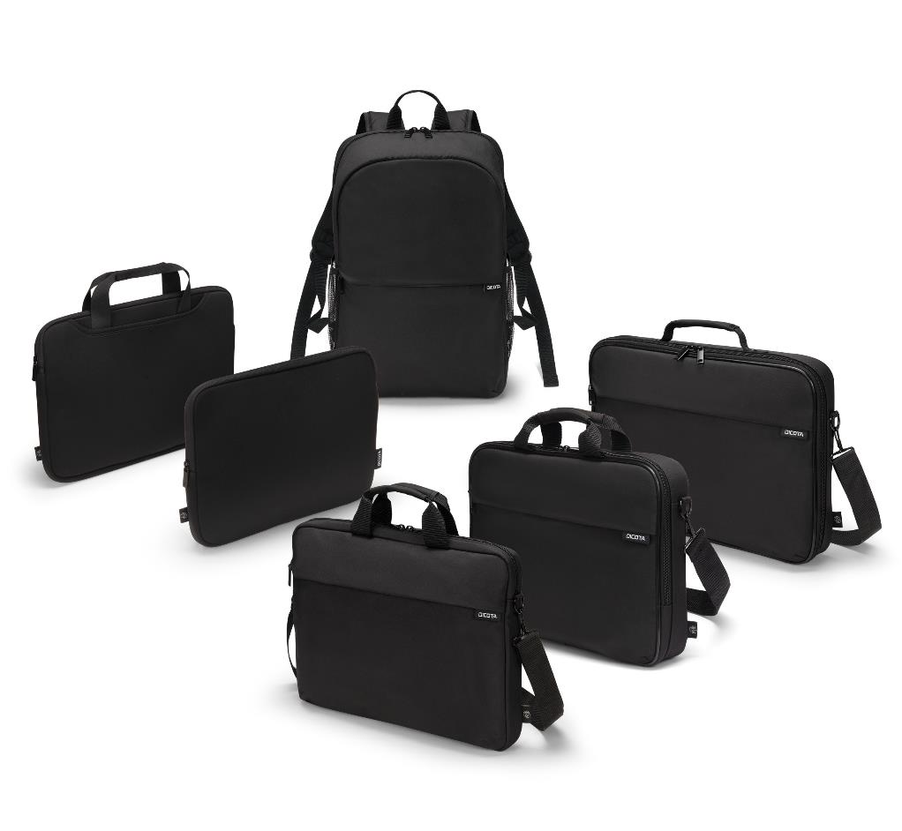
ONE
Qualität und Nachhaltigkeit - einfach für alle!
Notes:
EN: Quality, simplicity, and sustainability available to everyone.
DE: Qualität, Schlichtheit und Nachhaltigkeit - möglich für jeden
FR: La qualité, la simplicité et la durabilité sont à la portée de tous.

Slide 2
FAIR & NACHHALTIG
Hergestellt aus bis zu
28 recycelten PET-Flaschen und fair produziert.
JEDERZEIT VERFÜGBAR
in großen Stückzahlen
SEHR GUTES
PREIS-LEISTUNGS-
VERHÄLTNIS
5 JAHRE
GARANTIE

Slide 3


QUALITÄT UND NACHHALTIGKEIT – EINFACH FÜR ALLE!
Willkommen zur neuesten Kollektion - ONE!
ONE ist die neue Einstiegskollektion von DICOTA und besticht durch gute Qualität und Nachhaltigkeit. Jedes Produkt zeichnet sich durch schlichtes Design und klare Funktionalität aus. Fair und nachhaltig aus recycelten PET-Flaschen hergestellt, spricht die Kollektion alle an, die Wert auf ein gutes Preis-Leistungs-Verhältnis legen und gleichzeitig umweltbewusst handeln möchten.
Entdecken Sie mit uns die neuen Produkte der ONE-Kollektion!

Slide 4
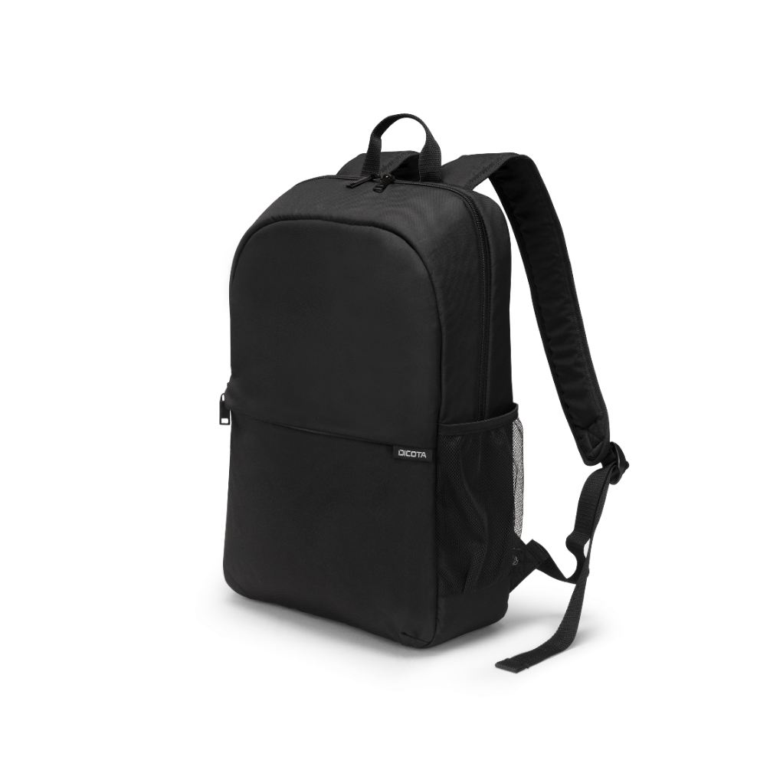
BACKPACK ONE
Der Backpack ONE ist mit einem Hauptfach, zwei Seitentaschen und einer Reißverschlusstasche auf der Vorderseite ausgestattet.
Das Hauptfach enthält ein gepolstertes Notebookfach mit Befestigungsriemen und bietet insgesamt 15 / 20 Liter Fassungsvermögen für Dokumente und persönliche Dinge. In den beiden Seitentaschen lassen sich eine Trinkflasche und ein Regenschirm bequem verstauen. Die Reißverschlusstasche auf der Vorderseite bietet zusätzlichen Platz für mobiles Zubehör, Visitenkarten, Stifte und vieles mehr. Für einen angenehmen Tragekomfort ist der Backpack mit zwei bequemen Schultergurten und einem handlichen Tragegriff ausgestattet. Ein schlichtes und qualitativ hochwertiges Produkt für den beruflichen und privaten Einsatz.

Slide 5
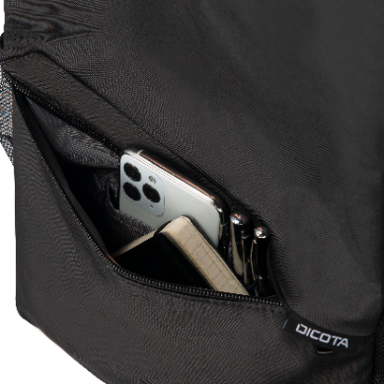
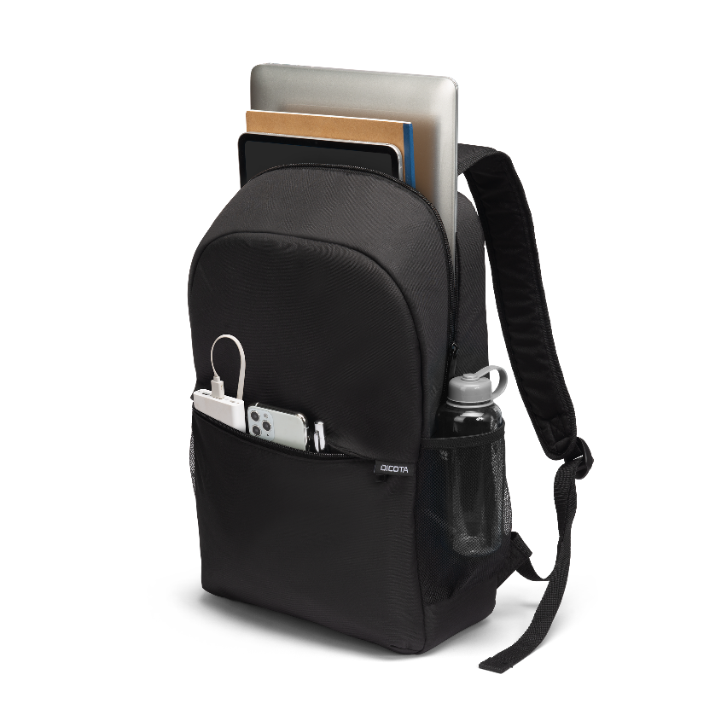
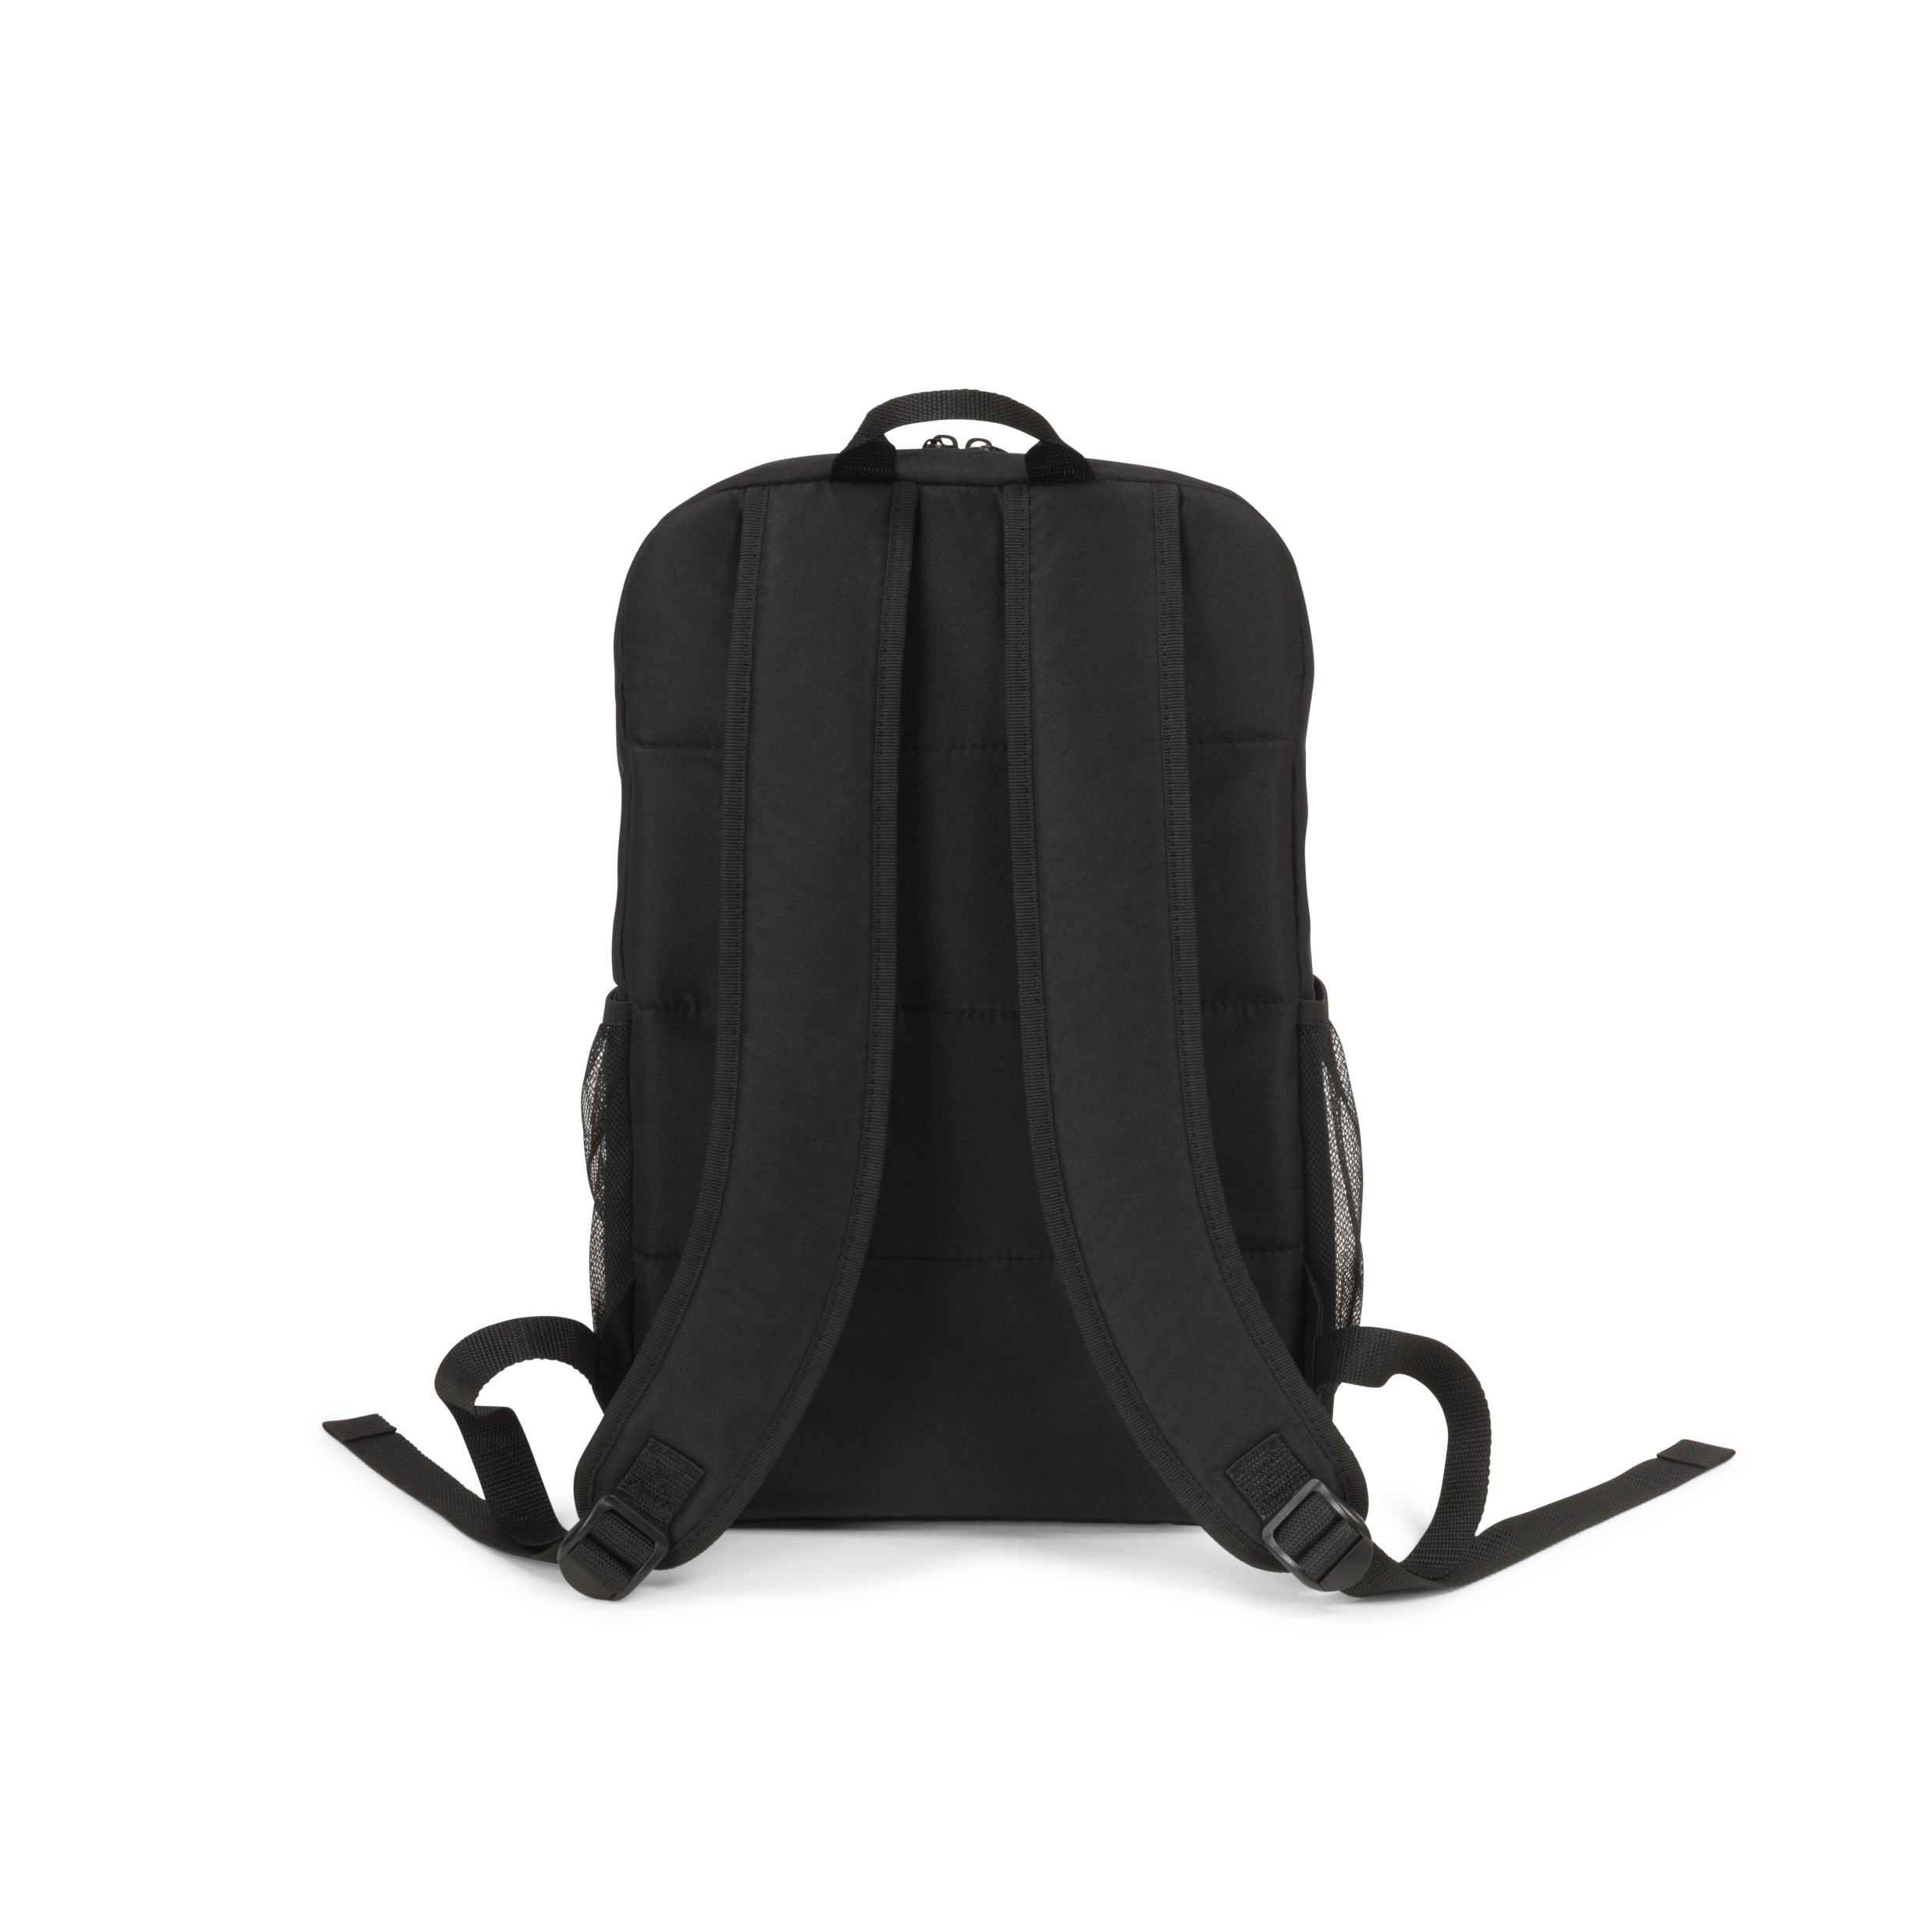
BACKPACK ONE
Hergestellt aus 22/ 28 recycelten PET-Flaschen
15/ 20 Liter Fassvermögen
Gepolstertes Hauptfach
Einsteckfach mit Befestigungsriemen für Notebooks
Vordertasche mit Workstation für mobiles Zubehör
Seitentasche für Regenschirm oder Trinkflasche
Komfortable Schultertragegurte und Handgriff
Hochwertige Metallkomponenten
D32085-RPET Backpack ONE 13 – 16”
D32086-RPET Backpack ONE 15 – 17.3”

Slide 6
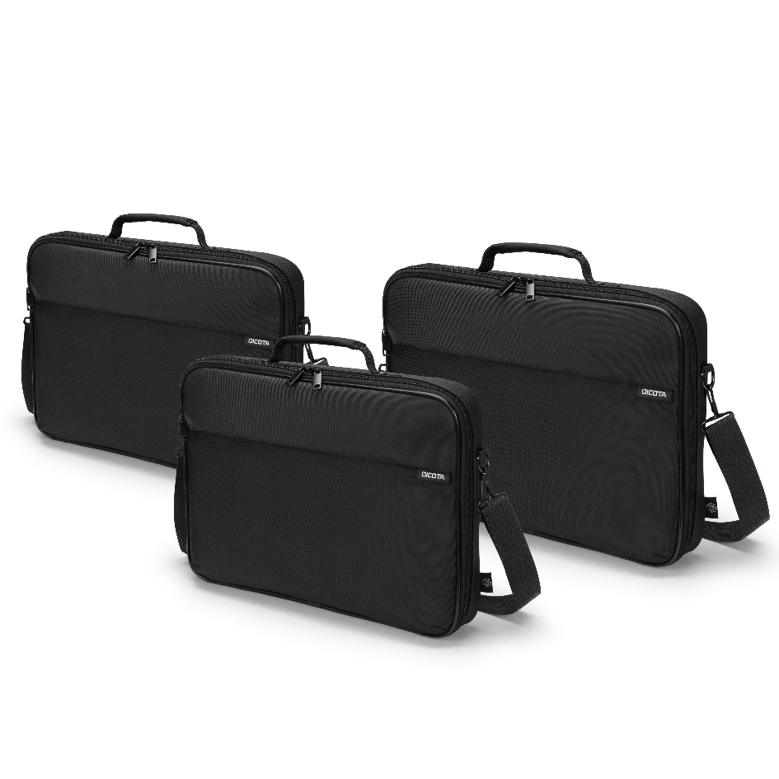
MULTI ONE
Die Multi ONE ist eine aufklappbare Clamshell-Tasche mit einem besonders gut gepolsterten Hauptfach und einem Befestigungsriemen, der das Notebook sicher fixiert. Ein separates Einsteckfach bietet Platz für Unterlagen, die Vordertasche mit Reißverschluss ist ideal für Zubehör, Visitenkarten und Smartphone. Der verstellbare und abnehmbare Schultertragegurt sowie der bequeme Tragegriff sorgen für Vielseitigkeit und Komfort. Alles in allem ist die Multi ONE eine Tasche in schlichtem Design aus hochwertigen und nachhaltigen Materialien, die zudem eine übersichtliche Organisation ermöglicht.

Slide 7
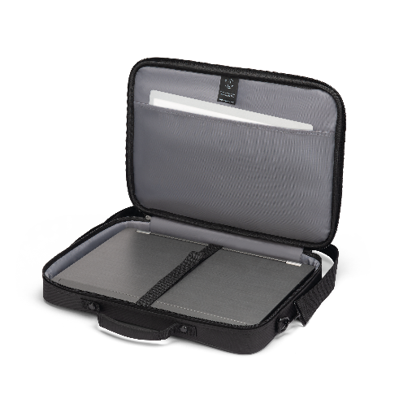
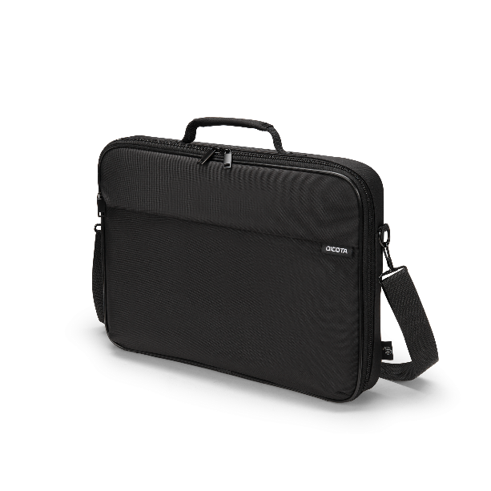
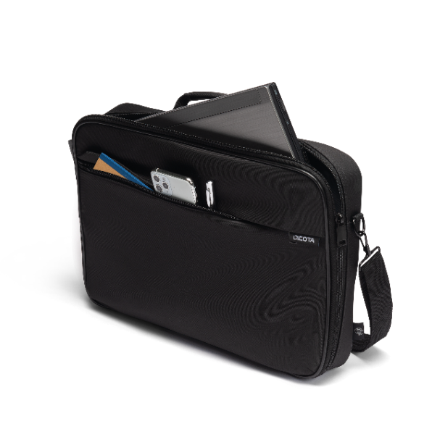
MULTI ONE
Hergestellt aus 10/ 10.5 / 13 recycelten PET-Flaschen
Gepolstertes Notebookfach
Befestigungsriemen sorgt dafür, dass das Notebook nicht verrutscht
Rundum-Polsterung für extra Schutz
Vordertasche mit Workstation für mobiles Zubehör
Komfortabler Tragegriff und abnehmbarer Schultertragegurt
Hochwertige Metallkomponenten
D32087-RPET Multi ONE 13 – 14.1”
D32088-RPET Multi ONE 14 – 16”
D32089-RPET Multi ONE 15 – 17.3”

Slide 8
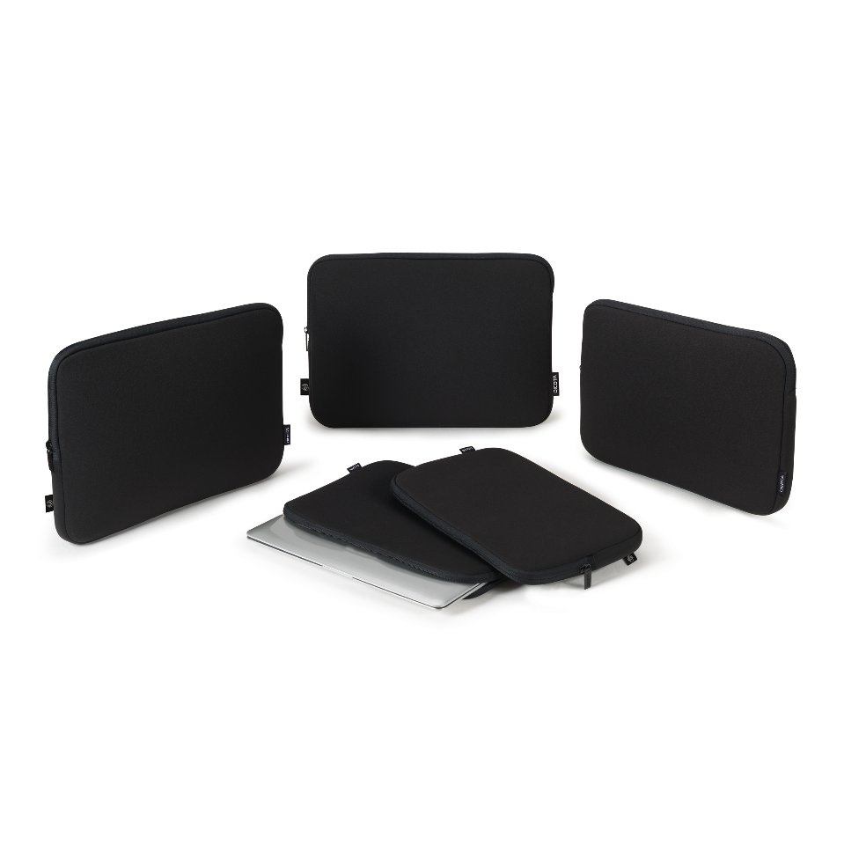
SLEEVE ONE
Das Sleeve schützt Ihr Notebook durch die passgenaue Form zuverlässig vor Beschädigungen und kann problemlos in einem anderen Gepäckstück verstaut werden, da es nur wenig Platz einnimmt. Das geräumige Hauptfach verfügt über einen Reißverschluss, der auf der Innenseite mit einer Schutzschicht versehen ist, um Kratzer zu vermeiden. Es schmiegt sich eng an das Gerät an und bietet so optimalen Schutz. Insgesamt überzeugt die Tasche vor allem durch ihr leichtes, robustes und schlichtes Design.

Slide 9
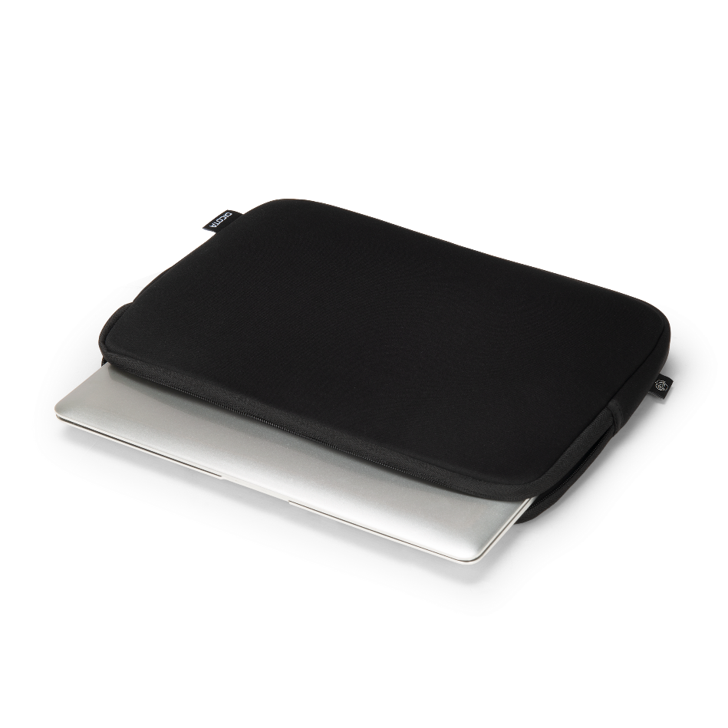
SLEEVE ONE
Hauptsächlich aus robustem RPET Material
Hergestellt aus 1.5/ 2 recycelten PET-Flaschen
Das elastische Material legt sich passgenau um den Laptop
Hochwertiger Metall-Reißverschluss
5 Jahre Garantie
D32077-RPET Sleeve ONE 10 – 11.6”
D32078-RPET Sleeve ONE 12 – 12.5”
D32079-RPET Sleeve ONE 13 – 13.3”
D32080-RPET Sleeve ONE 14 – 14.1”
D32081-RPET Sleeve ONE 15 – 16”

Slide 10
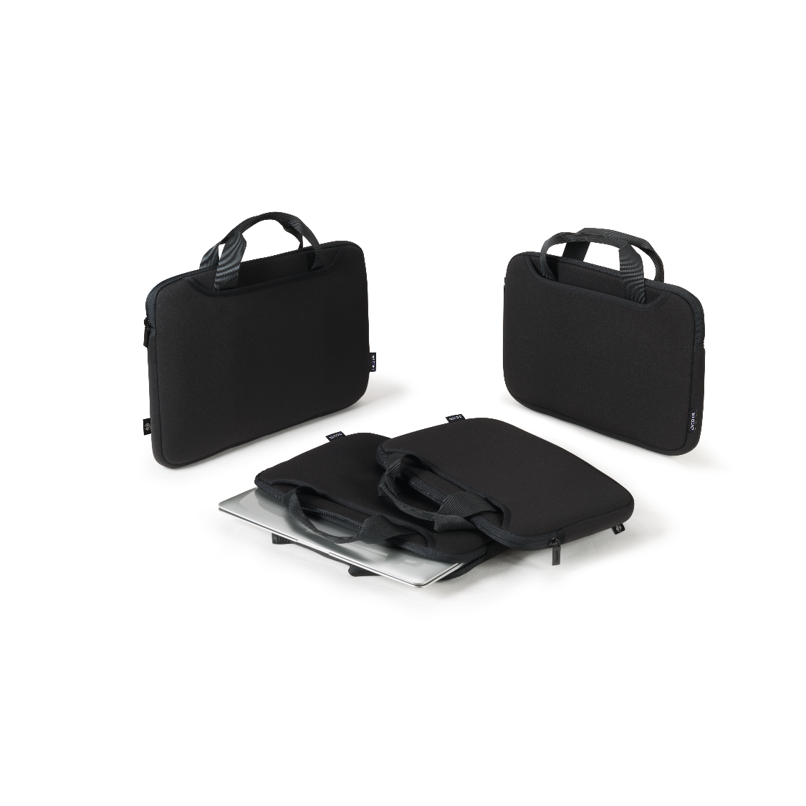
SMART SLEEVE ONE
Das Smart Sleeve erweitert das klassische Sleeve um einen praktischen Tragegriff und ein zusätzliches Fach für Zubehör. Es schützt Ihr Notebook zuverlässig vor Beschädigungen und bietet dank des Tragegriffs eine bequeme Transportmöglichkeit. Das geräumige Hauptfach ist mit einem Reißverschluss versehen, der auf der Innenseite eine Schutzschicht hat, um Kratzer zu verhindern. Das Zusatzfach bietet ausreichend Platz für Zubehör wie Ladekabel, Hubs und mehr. Dank der passgenauen Form schmiegt sich das Sleeve eng an Ihr Gerät und bietet optimalen Schutz.

Slide 11
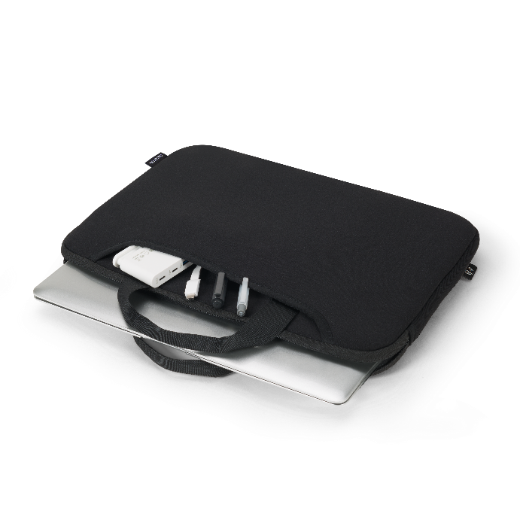
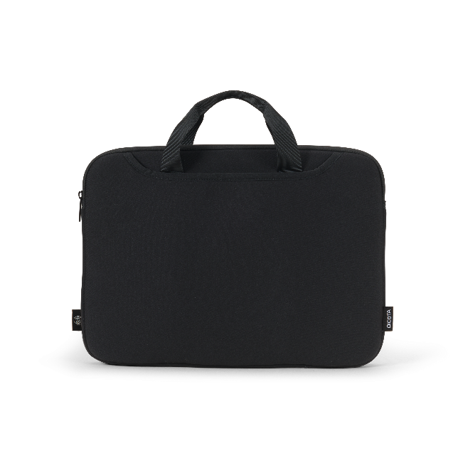
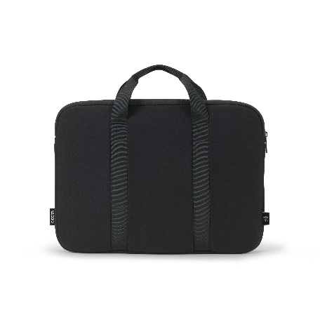
SMART SLEEVE ONE
Hauptsächlich aus robustem RPET Material
Hergestellt aus 3 recycelten PET-Flaschen
Das elastische Material legt sich passgenau um den Laptop
Hochwertiger Metall-Reißverschluss
5 Jahre Garantie
D32082-RPET Smart Sleeve ONE 14 – 14.1”
D32081-RPET Smart Sleeve ONE 15 - 16”

Slide 12
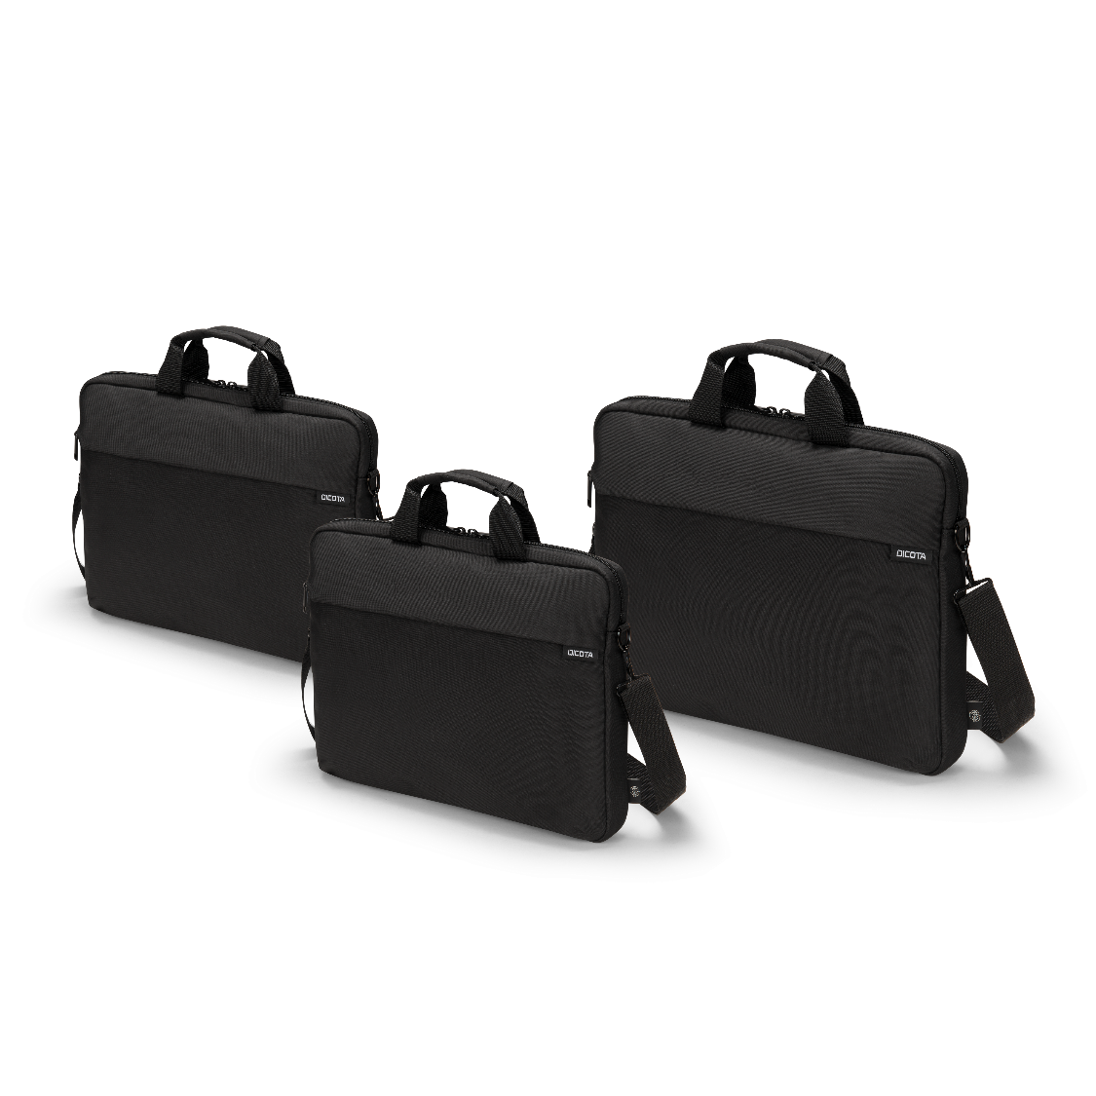
SLIM CASE ONE
Die Slim Case Tasche bietet Stauraum für Ihr Notebook und weiteres Zubehör und bleibt dabei handlich und schlank im Design.
Das Hauptfach mit Reißverschluss ist besonders gut gepolstert, damit das Notebook sicher an seinem Platz bleibt. In der Vordertasche mit integrierter Workstation findet mobiles Zubehör bequem Platz. Für zusätzlichen Tragekomfort sorgt der bequeme, gepolsterte und abnehmbare Schultertragegurt sowie der handliche Tragegriff. Ein schlichtes, aber hochwertiges und gut ausgestattetes Produkt, ideal für den beruflichen und privaten Gebrauch.

Slide 13
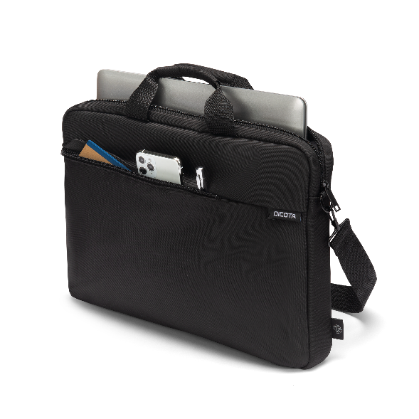
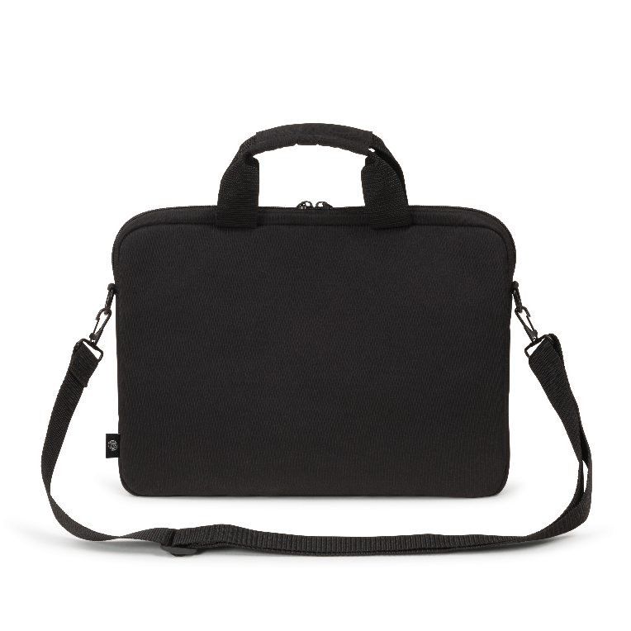
SLIM CASE ONE
Hergestellt aus 7.5 / 9 / 10 recycelten PET-Flaschen
Gepolstertes Notebookfach
Vordertasche mit Workstation für mobiles Zubehör
Komfortabler Tragegriff und abnehmbarer Schultertragegurt
Hochwertige Metallkomponenten
Rundum-Polsterung für extra Schutz
D32090-RPET Slim Case One 10 – 12.5”
D32091-RPET Slim Case One 13 – 14.1”
D32092-RPET Slim Case One 14 – 16”
Notes:
5

Slide 14
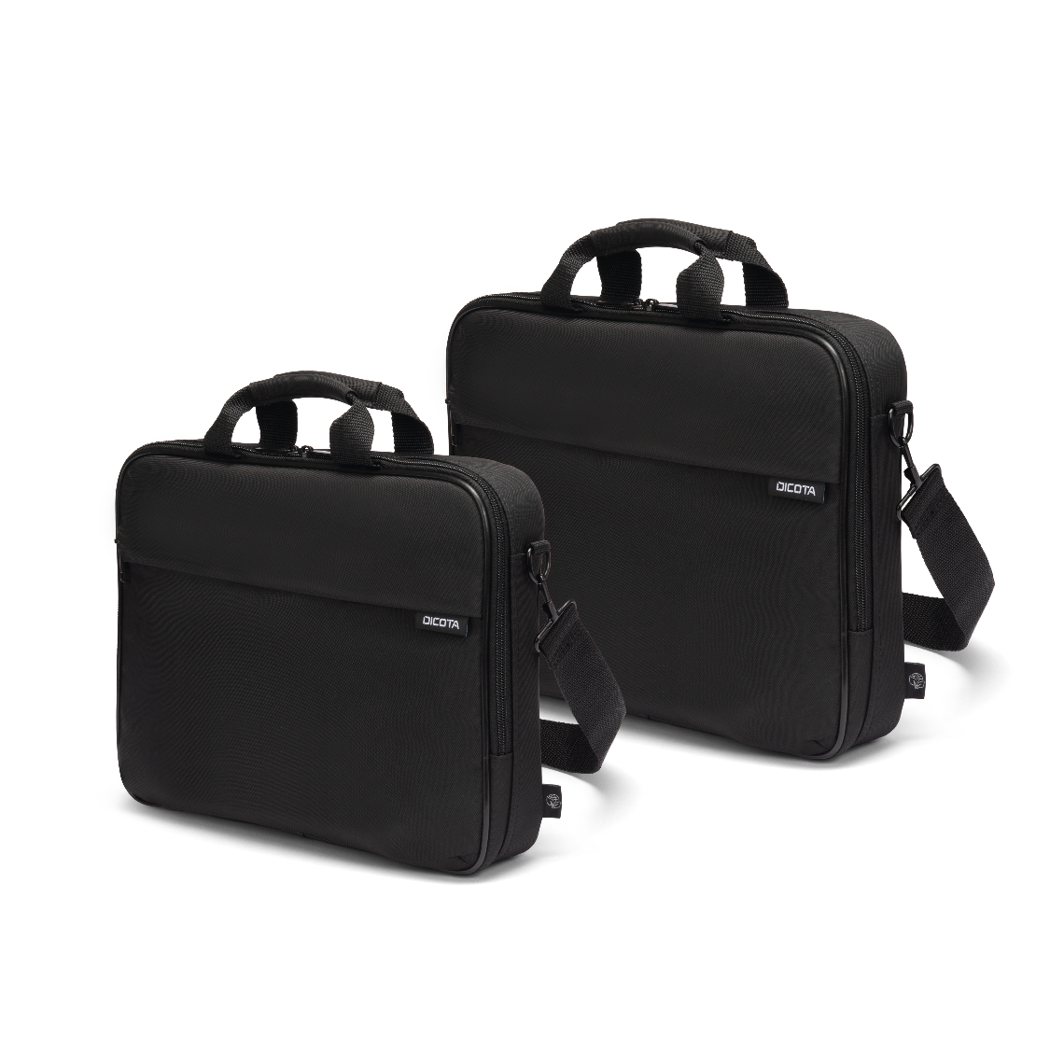
TOP TRAVELLER ONE
Die Top Traveller überzeugt durch viel Platz für Notebook, Unterlagen und weiteres Zubehör.
Das Hauptfach mit Reißverschluss ist besonders gut gepolstert, damit das Notebook sicher an seinem Platz bleibt. In der Vordertasche mit integrierter Workstation findet mobiles Zubehör bequem Platz. Für zusätzlichen Tragekomfort sorgt der bequeme, gepolsterte und abnehmbare Schultertragegurt sowie der handliche Tragegriff. Ein schlichtes, qualitativ hochwertiges und nachhaltiges Produkt, ideal für den beruflichen und privaten Gebrauch.

Slide 15
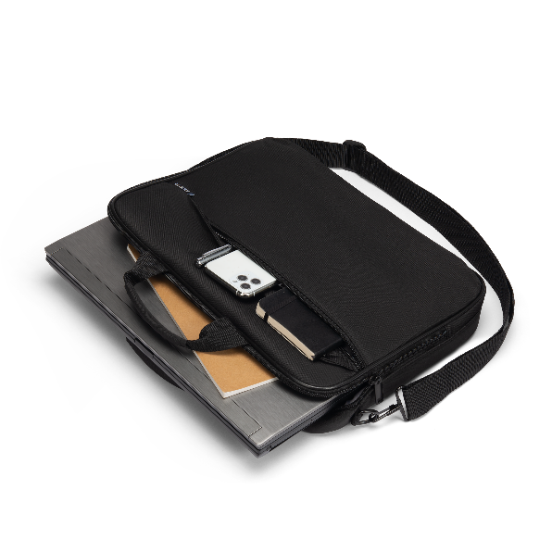
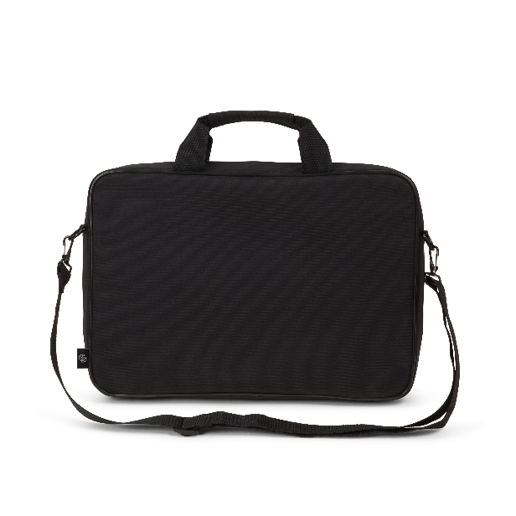
TOP TRAVELLER ONE
Hergestellt aus 10 / 11.5 / 13 recycelten PET-Flaschen
Gepolstertes Notebookfach mit Befestigungsriemen
Vordertasche mit Workstation für mobiles Zubehör
Komfortabler Tragegriff und abnehmbarer Schultertragegurt
Hochwertige Metallkomponenten
Rundum-Polsterung für extra Schutz
D32093-RPET Top Traveller One 13 – 14.1”
D32094-RPET Top Traveller One 14 –16”
D32099-RPET Top Traveller One 15 – 17.3”

Slide 16
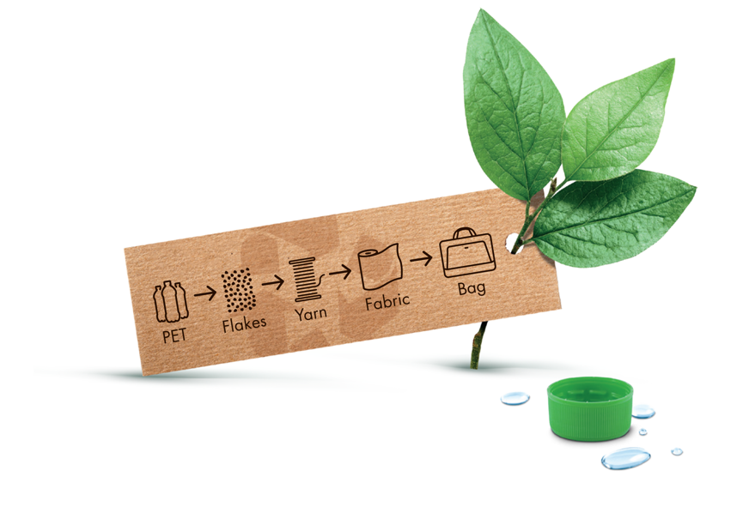

NACHHALTIGKEIT
Das Handeln von heute gestaltet die Welt von morgen. Aus diesem Grund konzentriert sich DICOTA auf die Entwicklung umweltfreundlicher Tragelösungen. Alle Produkte der Eco-Kollektionen werden aus recyceltem PET hergestellt.
Schonung der Ressourcen durch qualitativ hochwertige und langlebige Produkte
Alle Produkte sind 100% frei von schädlichem PVC
Die Produktion entspricht vollständig dem europäischen REACH-Standard
amfori BSCI-zertifiziert zur Verbesserung der sozialen Leistung in globalen Lieferketten

Slide 17
ZU IHREN DIENSTEN
VIELEN DANK FÜR IHRE AUFMERKSAMKEIT
DICOTA SWITZERLAND AG
Churerstrasse 20
CH-8808 Pfäffikon SZ
Phone +41 55 416 50 30
Fax +41 55 416 50 39
www.dicota.com

